Slide 1
Requirements
Calebe de Paula Bianchini
calebe.bianchini@mackenzie.br

Slide 2
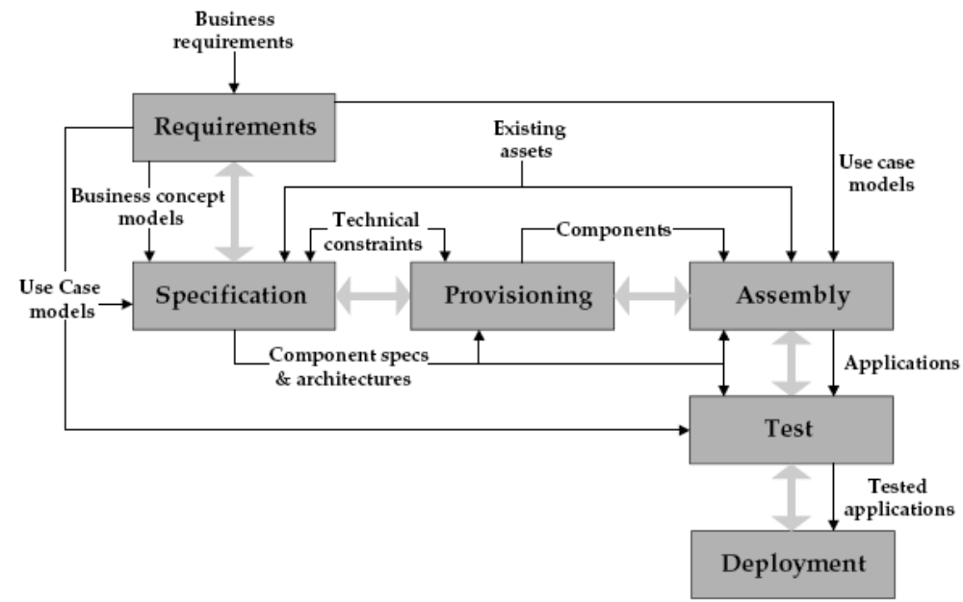
Process and Workflow

Slide 3
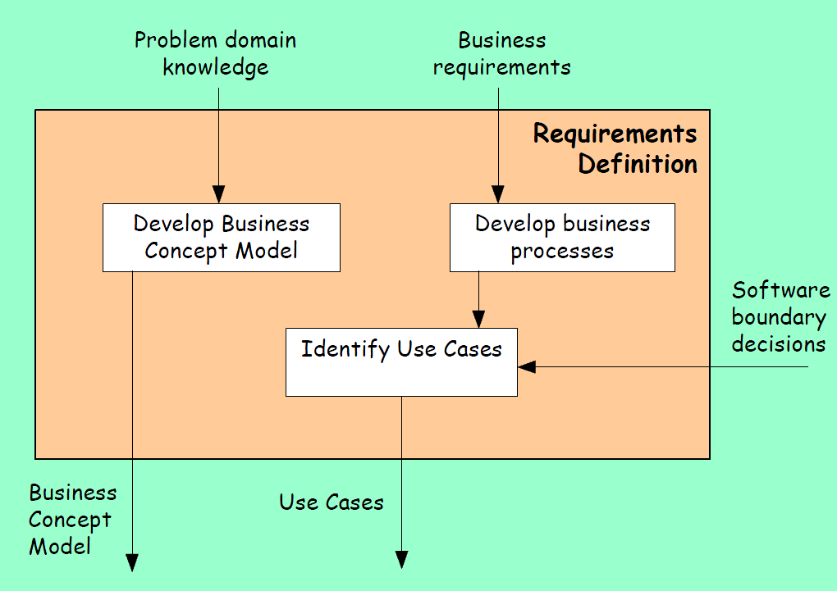
Requirements

Slide 4
Requirements Definition
Business Process
  Activities Diagrams
Business Concept Model
Responsibilities
Use Cases Model
  Actors
  Use Cases

Slide 5
Requirements
Um sistema de reserva de hotel necessita permitir que sejam feitas reservas para qualquer hotel da rede. Atualmente cada hotel tem o seu próprio e incompatível sistema. Reservas pode ser feitas por telefone para um central dedicada de reservas, por telefone direto para o hotel, ou via Internet.
A principal vantagem deste novo sistema deverá ser a capacidade de oferecer quartos em hotéis alternativos quando o hotel desejado esteja lotado. Dentro de um hotel, facilidades para fazer reservas existirão na recepção, no escritório e na gerência.
Cada hotel tem um administrador de reservas que é responsável por controlar as reservas no hotel, mas qualquer usuário autorizado faz reserva.O tempo alvo para fazer uma reserva por telefone ou pessoalmente é de três minutos. A velocidade do processo, detalhes anteriores do cliente serão armazenados e disponibilizados.

Slide 6
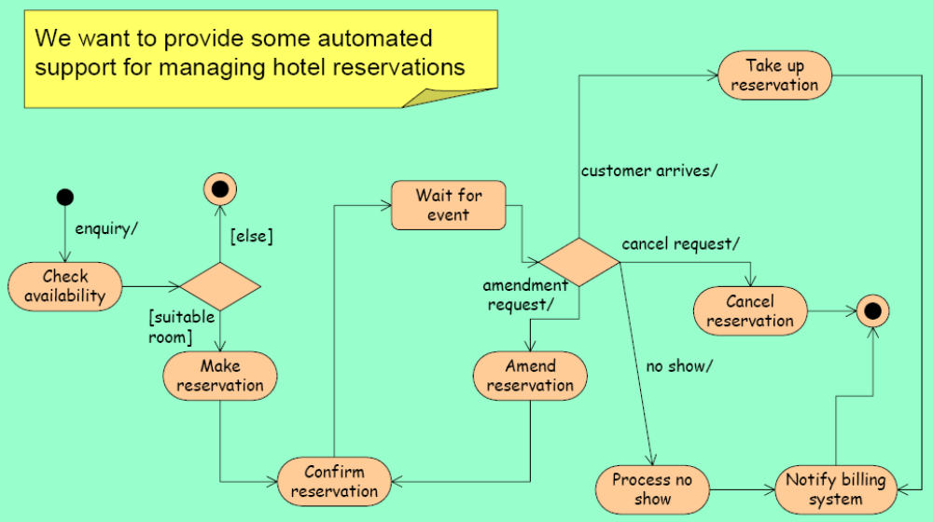

Slide 7
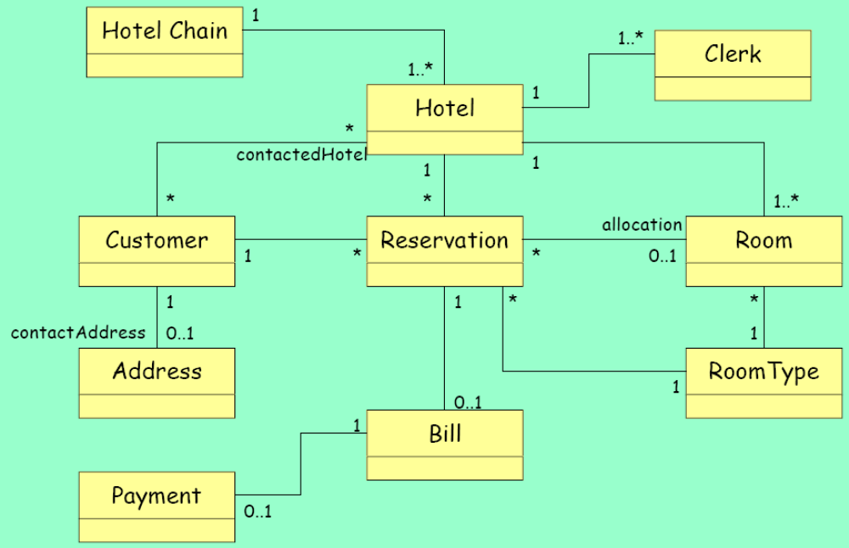

Slide 8
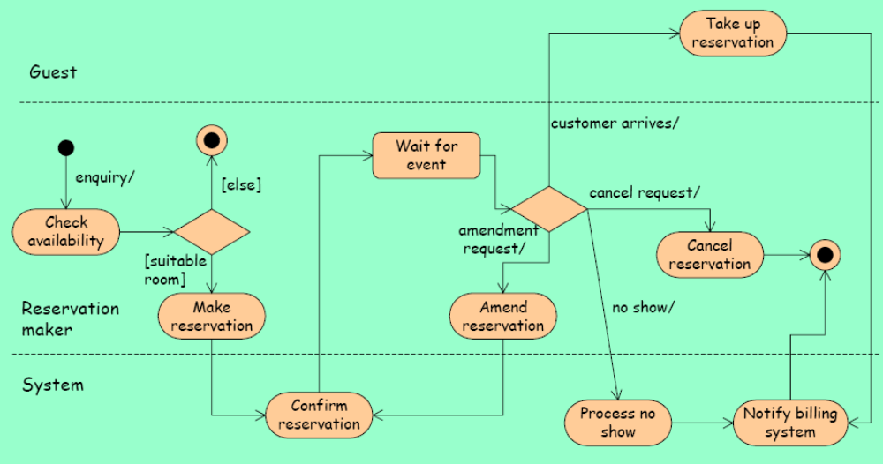

Slide 9
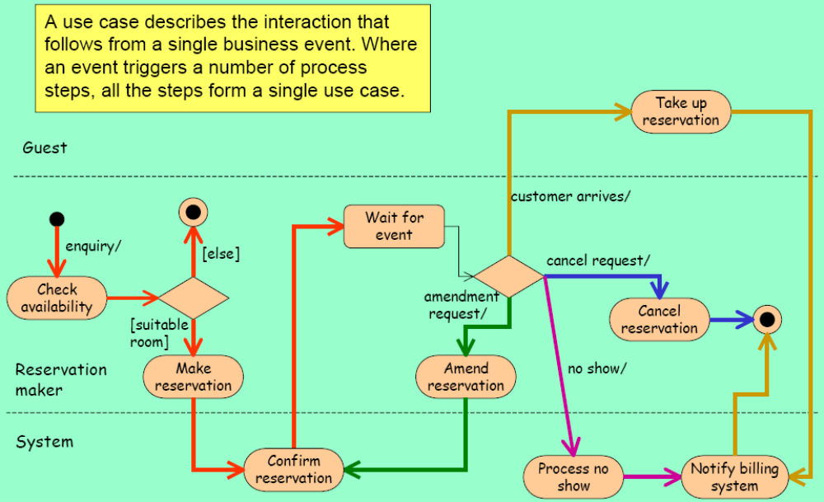

Slide 10
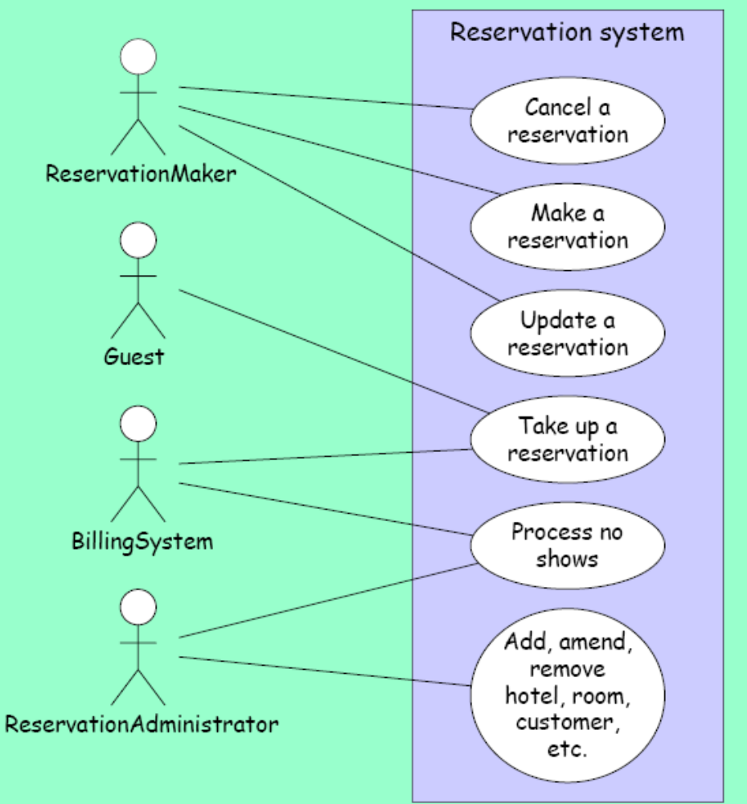

Slide 11
